Slide 1
图片分类系统
Image Classification System
指导老师：张曙
小组成员：王迪 马鲜艳 范广宝 陈晨

Slide 2
CONTENTS
项目概况
1
2
目前进度
成果展示
3
4
后期计划

Slide 3
1
项目概况
Project module

Slide 4
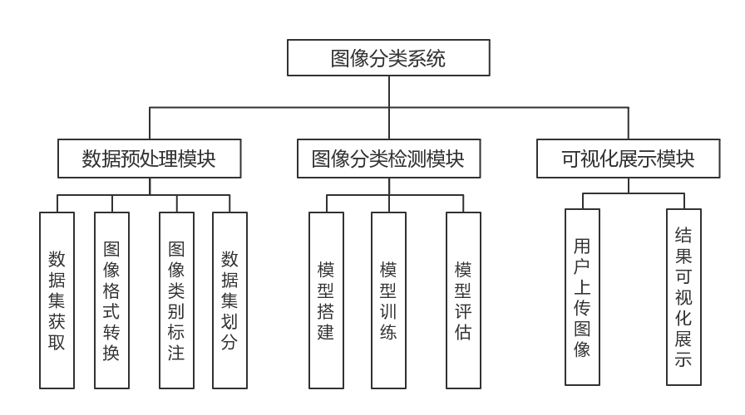
1
项目概 况

Slide 5
1
项目概 况
对图片数据集进行标注
对标注生成的文件进行处理
生成训练集和测试集
1. 数据预处理
使用训练集对模型进行训练
测试集对模型预测效果进行评估
多次调整参数，达到效果最好的模型
2. 图像分类检测
使用模型对测试集进行预测
展示识别效果
3. 可视化展示

Slide 6
2
目前进度
The current progress

Slide 7
2
目前进度
数据集获取：
使用VOC2012数据集，可进行图像识别、分割和图像语义，主要从复杂的日常场景中截取
超过 200,000 张图片，90种物体类别。所有的物体实例都用详细的分割mask进行了位置的标注，共标注了超过 500,000 个物体实体

Slide 8
2
目前进度
训练数据集预处理：
图像大小调整
（双线性插值、最近邻插值、裁剪或者填充）
图像色彩调整（亮度）
将数据集格式转为TFRecord数据文件
图像翻转
图像标准化
Notes:
标准化处理可以使得不同的特征具有相同的尺度（Scale）

Slide 9
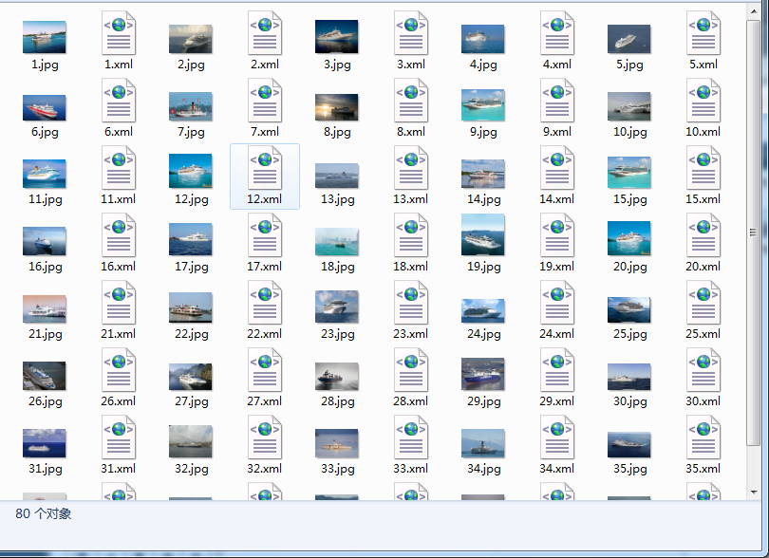
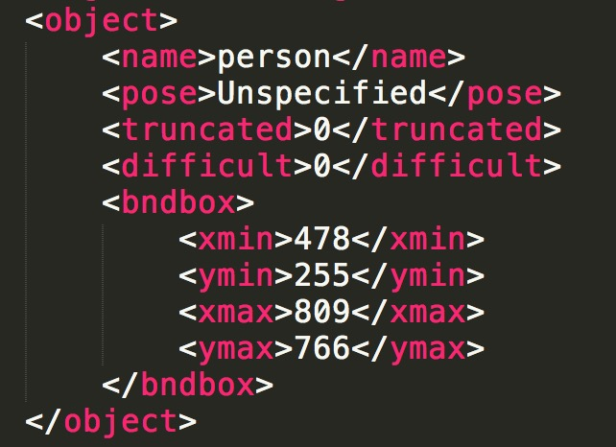
2
目前进度
图像类别标注：使用图像标注工具LabelImg
保存为图片形式的训练数据集
生成XML类型的文件，包括对应边界框坐标和对应类别，作为后期识别结果准确率判断依据

Slide 10
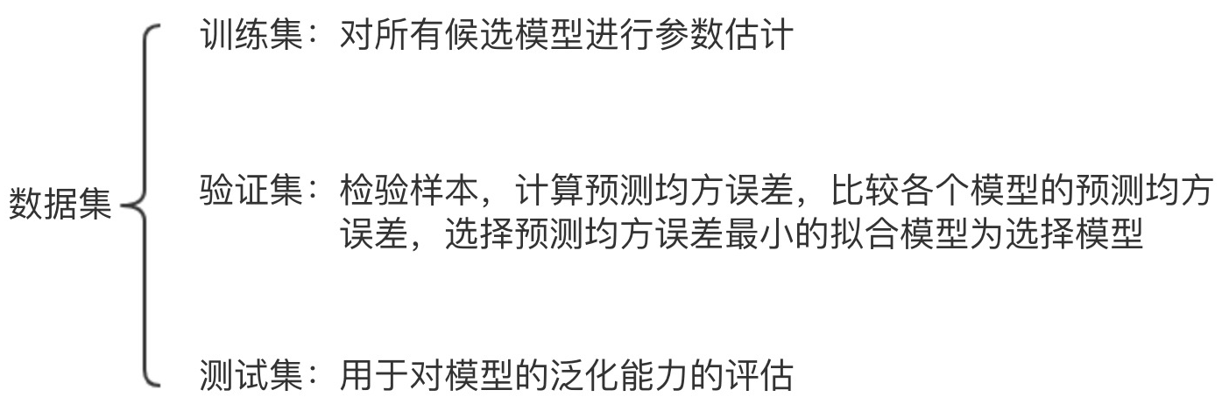
2
目前进度
数据集划分：使用K-折交叉验证划分数据集

Slide 11
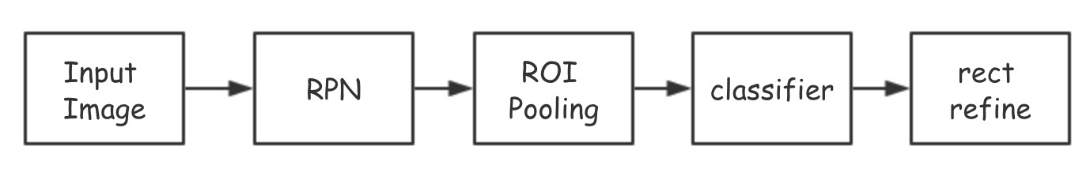
2
模型对比
Faster R-CNN
Mask R-CNN
在Faster R-CNN的基础上添加像素分割掩码，将物体检测与分割融为一体；把Faster中的ROIPooling改进为ROIAlign，减少了像素损失
SSD
跳过region proposal过程，直接通过神经网络识别物体，故在三个模型中运行速度最快
Notes:
7.先通过Rpn（区域候选网络）生成可能包含检测物体的区域候选框，再在roipooling层将roi提取特征并量化为不同粒度的特征图，再池化为固定大小，送入全连接层，用分类器判别是否属于一个特定类，用bounding box回归得到检测框精确位置。
ROIAlign
1.roi_pool层将每个候选区域均匀分成M×N块，对每块进行max pooling。将特征图上大小不一的候选区域转变为大小统一的数据，送入下一层。
2.特征提取使用TensorFlow官方提供的TensorFlow Slim，收录了AlexNet、VGG16、VGG19、Inception、ResNet这些比较经典的耳熟能详的卷积网络模型

Slide 12
3
成果展示
RESEARCH METHODS

Slide 13
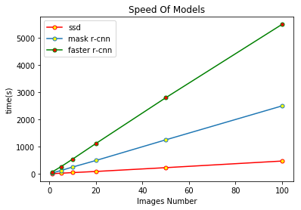
3
成果展示
三种模型运行速度的对比

Slide 14
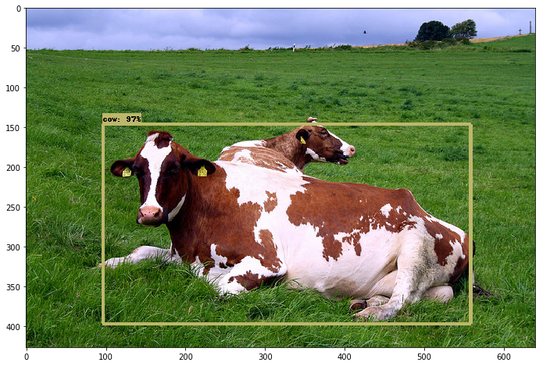
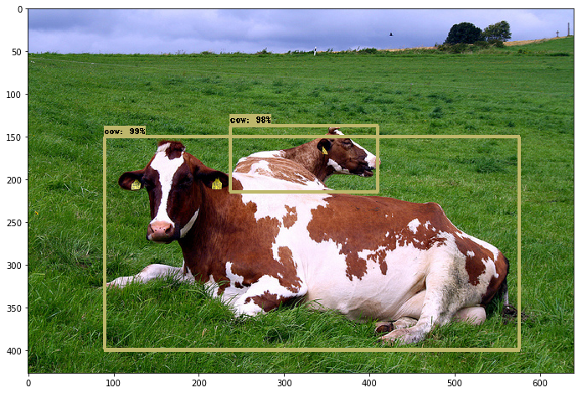
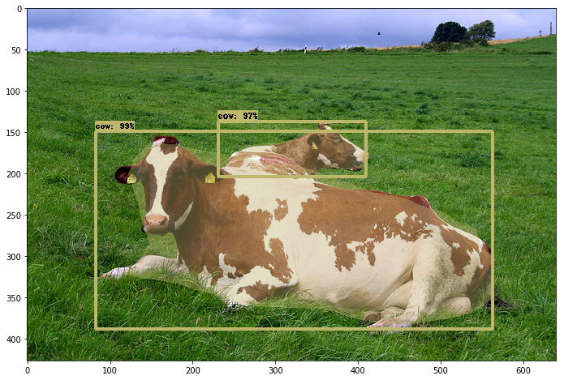
3
成果展示
SSD
Faster R-CNN
Mask R-CNN
相较于Faster R-CNN和Mask R-CNN，SSD在单一种类有重叠物体的图像中识别能力较弱

Slide 15
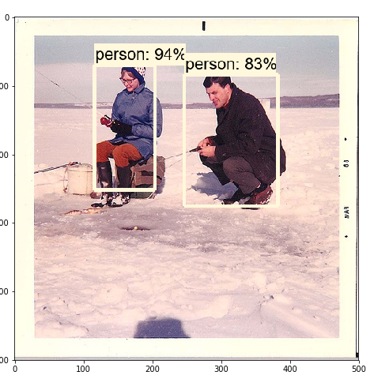
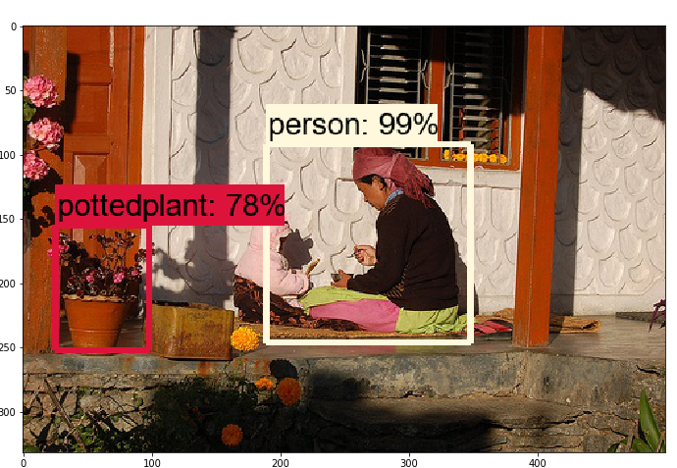
3
成果展示
SSD
Faster R-CNN
SSD设置不同的batch_size的识别结果
Mask R-CNN
batch_size = 4
batch_size = 24

Slide 16
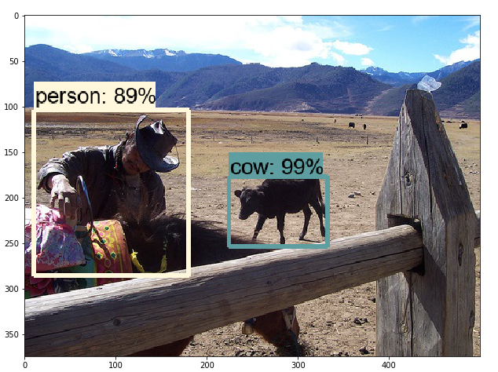
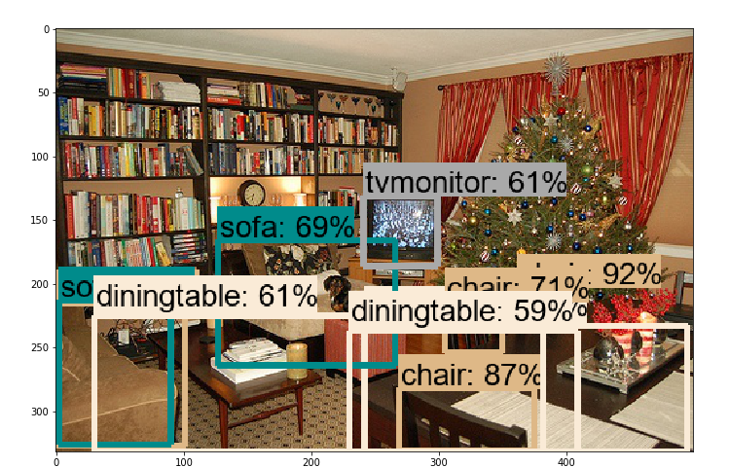
3
成果展示
Faster-RCNN的识别效果
SSD
Faster R-CNN
Mask R-CNN

Slide 17
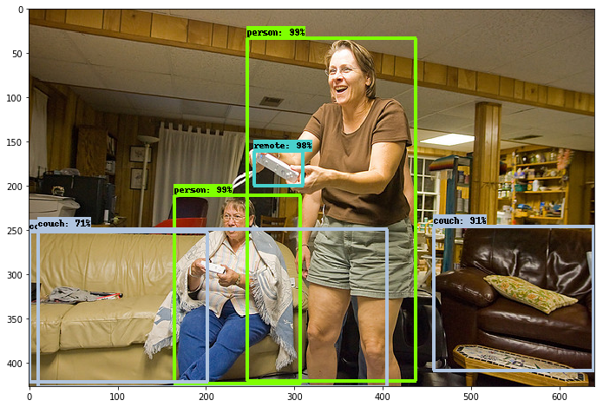
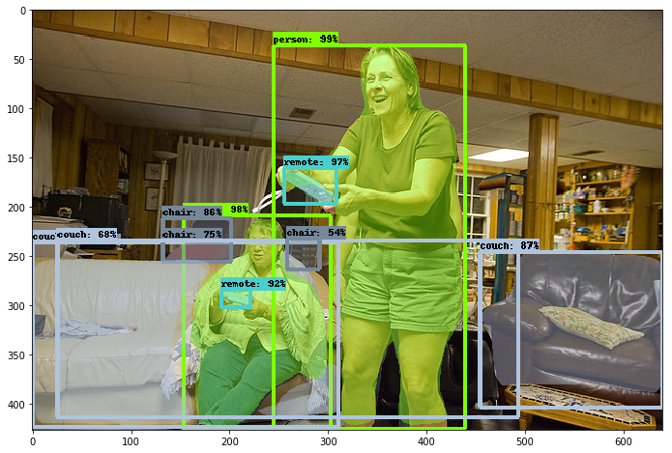
3
成果展示
Faster R-CNN
faster R-cnn
Mask R-CNN
Mask R-CNN在复杂图像中识别种类更多
Mask R-CNN增加了物体轮廓标注

Slide 18
4
后期计划
The Future plans

Slide 19
4
后期计划
1
使用自己标注的数据集对SSD和Faster R-CNN等模型进行训练，调整训练的步长和步数，观察测试结果
计划
对训练后的模型进行评估，对比模型的损失函数以及预测准确率、运行速度、mAP（mean average precision）等，从而选择出最合适特定应用场景的模型
2

Slide 20
感谢聆听！
THANKS TO

